Slide 1


государственное бюджетное профессиональное
образовательное учреждение Ростовской области
«Волгодонский педагогический колледж»
Реализация плана мероприятий по развитию добровольческого (волонтерского) движения ГБПОУ РО «ВПК» на территории
города Волгодонска
Волгодонск

Slide 2
Студенческое волонтерское движение – одно из приоритетных направлений работы ГБПОУ РО «Волгодонского педагогического колледжа»
Развитие студенческого волонтерского движения в учреждениях среднего профессионального образования является эффективным способом формирования ценностей в молодежной культуре, направленных на оказание социальной помощи.
В волонтерской деятельности будущие педагоги проявляют себя как толерантные, отзывчивые, гуманные, ответственные, бескорыстные личности.

Slide 3
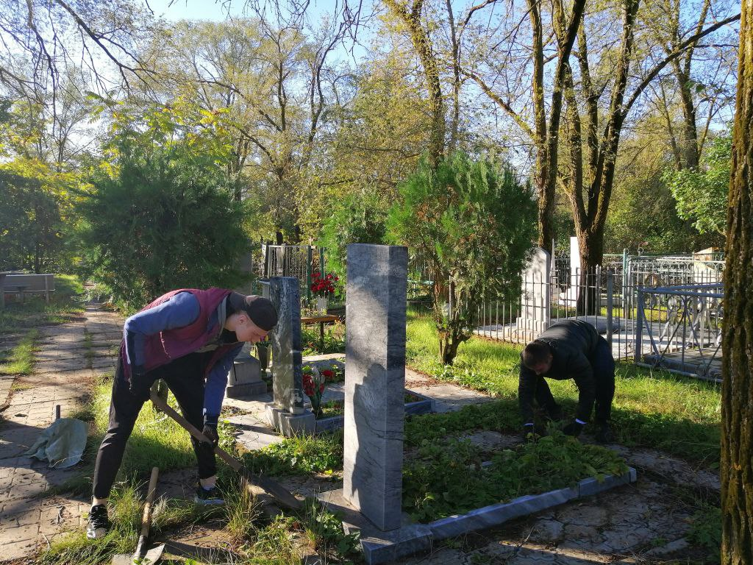
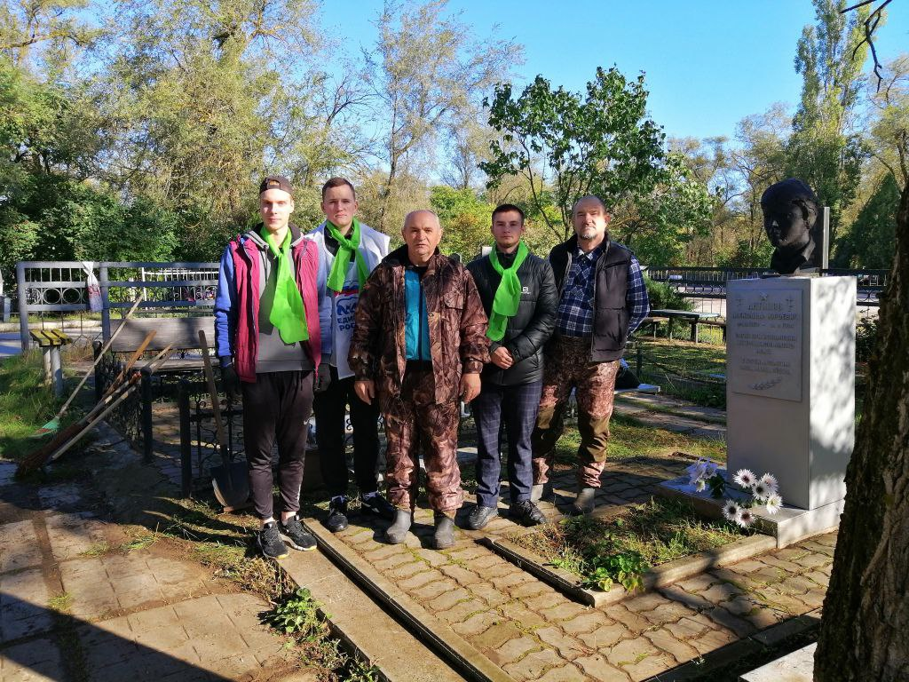
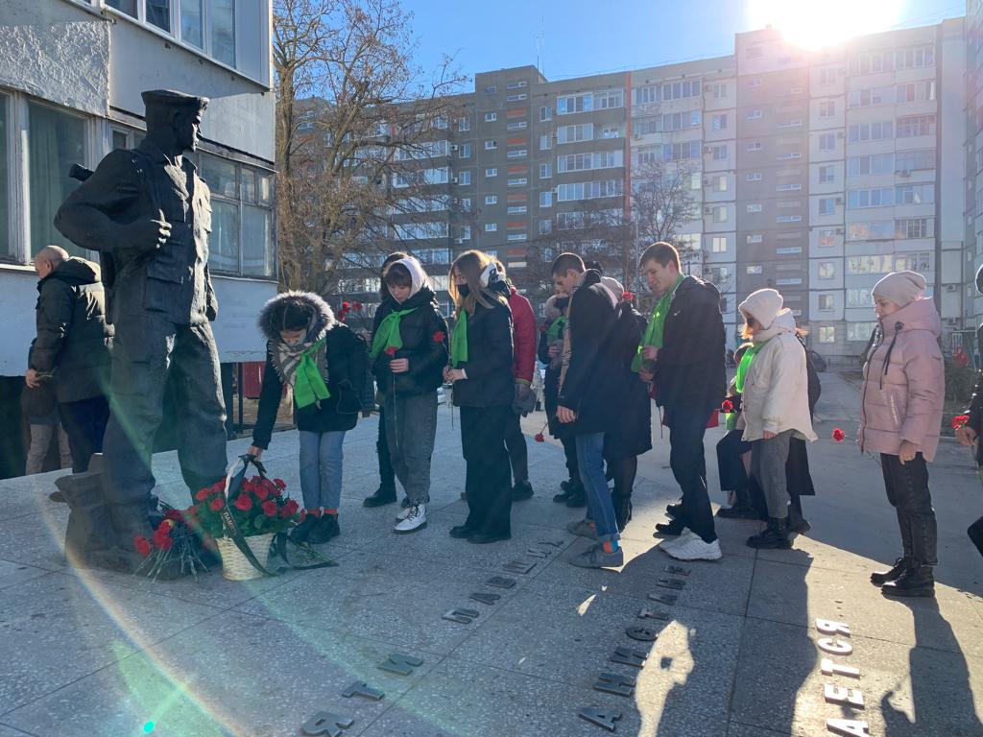
Акция «Я помню, я горжусь»
Под руководством ветерана афганской войны Дидуха Василия Михайловича, ребята не могли остаться в стороне от участия в памятных мероприятиях: они пришли на помощь в наведении порядка могил и памятников, а также возложили цветы к скульптуре воина-афганца и посетили музей «Красная звезда».

Slide 4
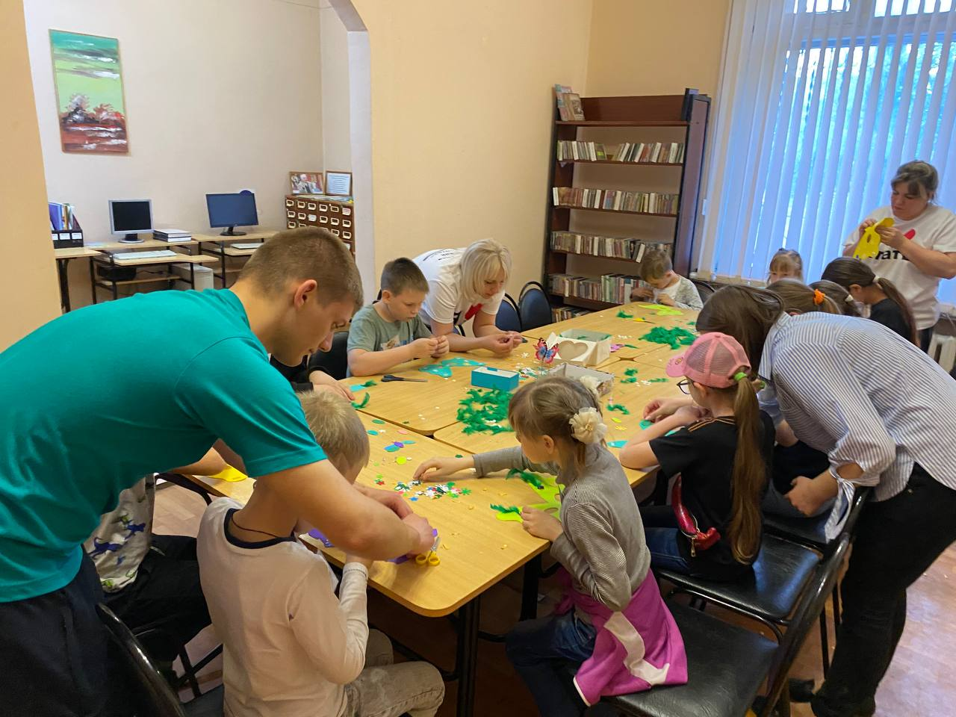
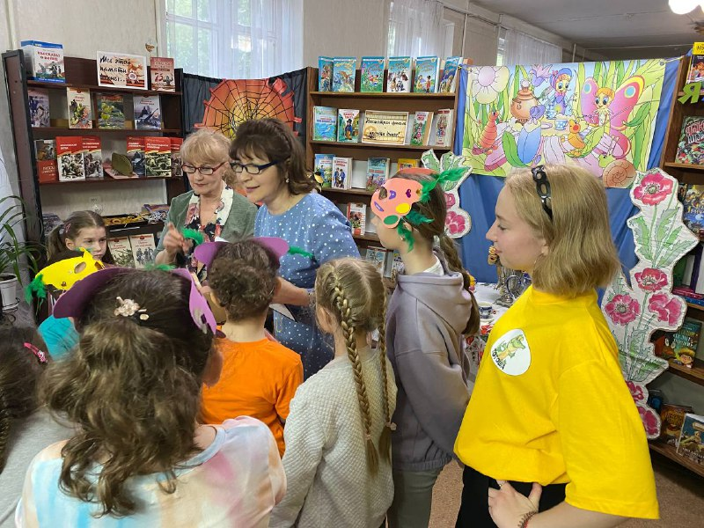
Акция «Библиосумерки»
Центральная детская библиотека совместно с волонтерами педколледжа приняла участие в специальном проекте «Библиосумерки», который проводился в рамках международной акции «Библионочь-2022».
Студентами были организованы мастер классы и представление кукольного театра.

Slide 5
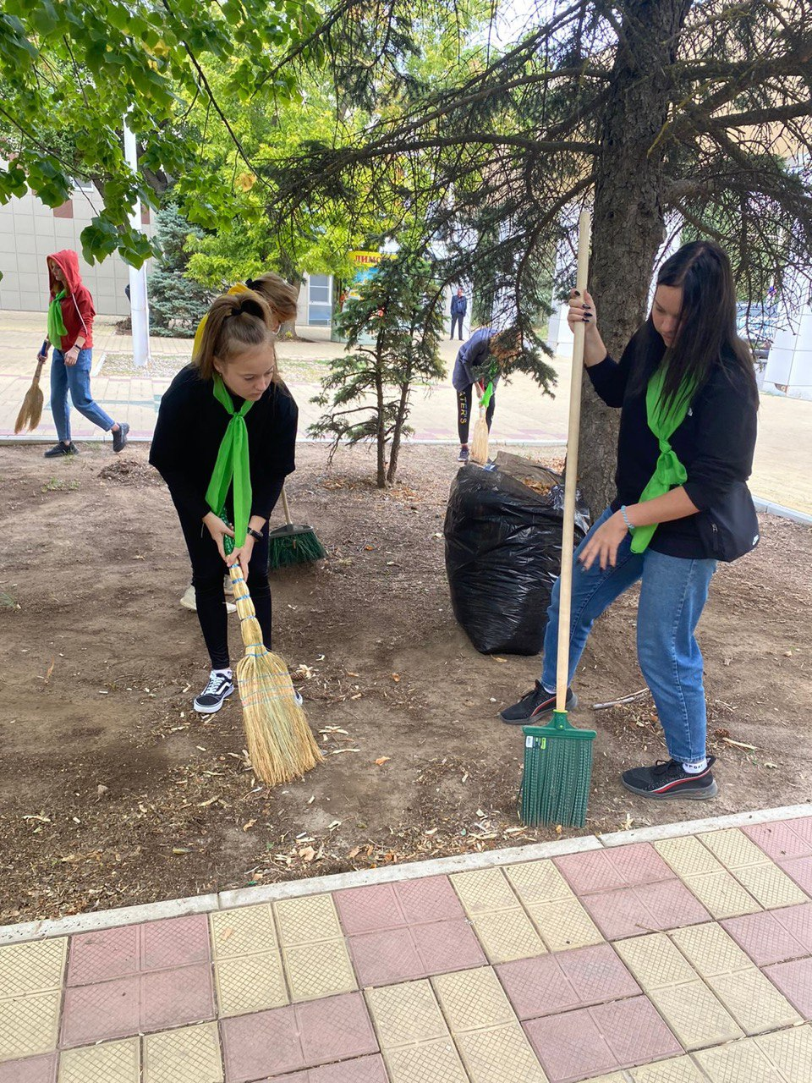
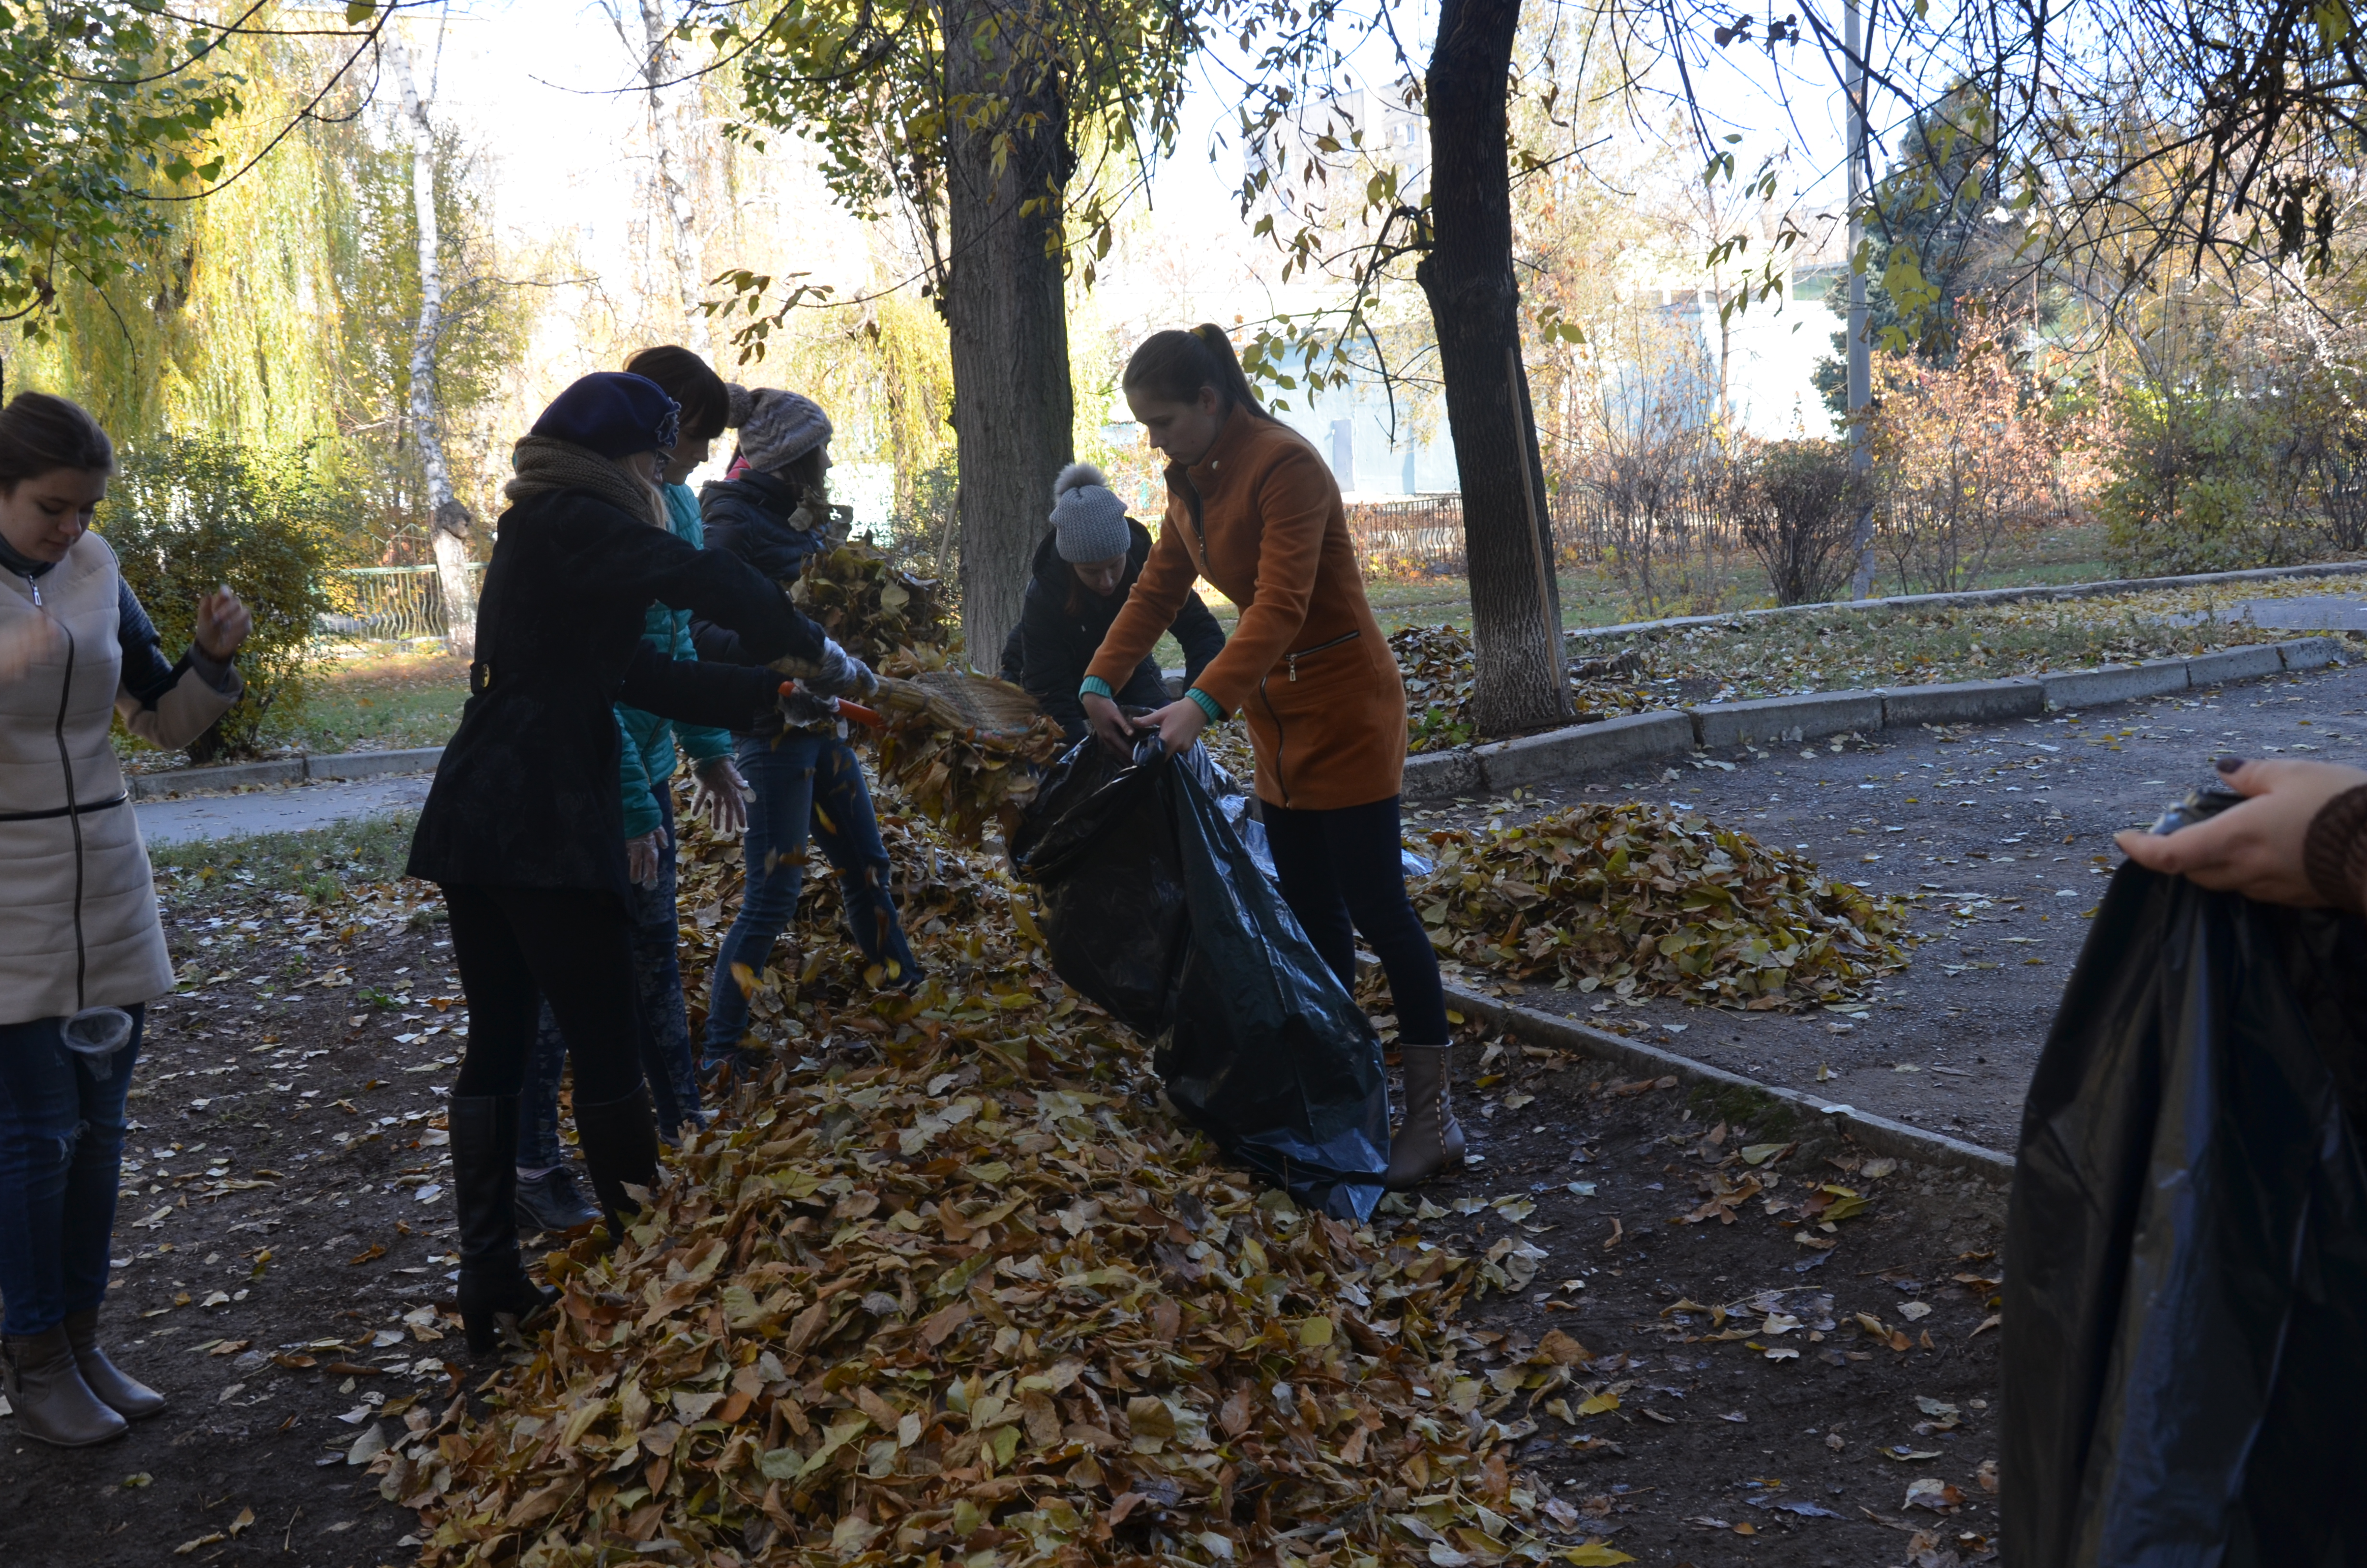
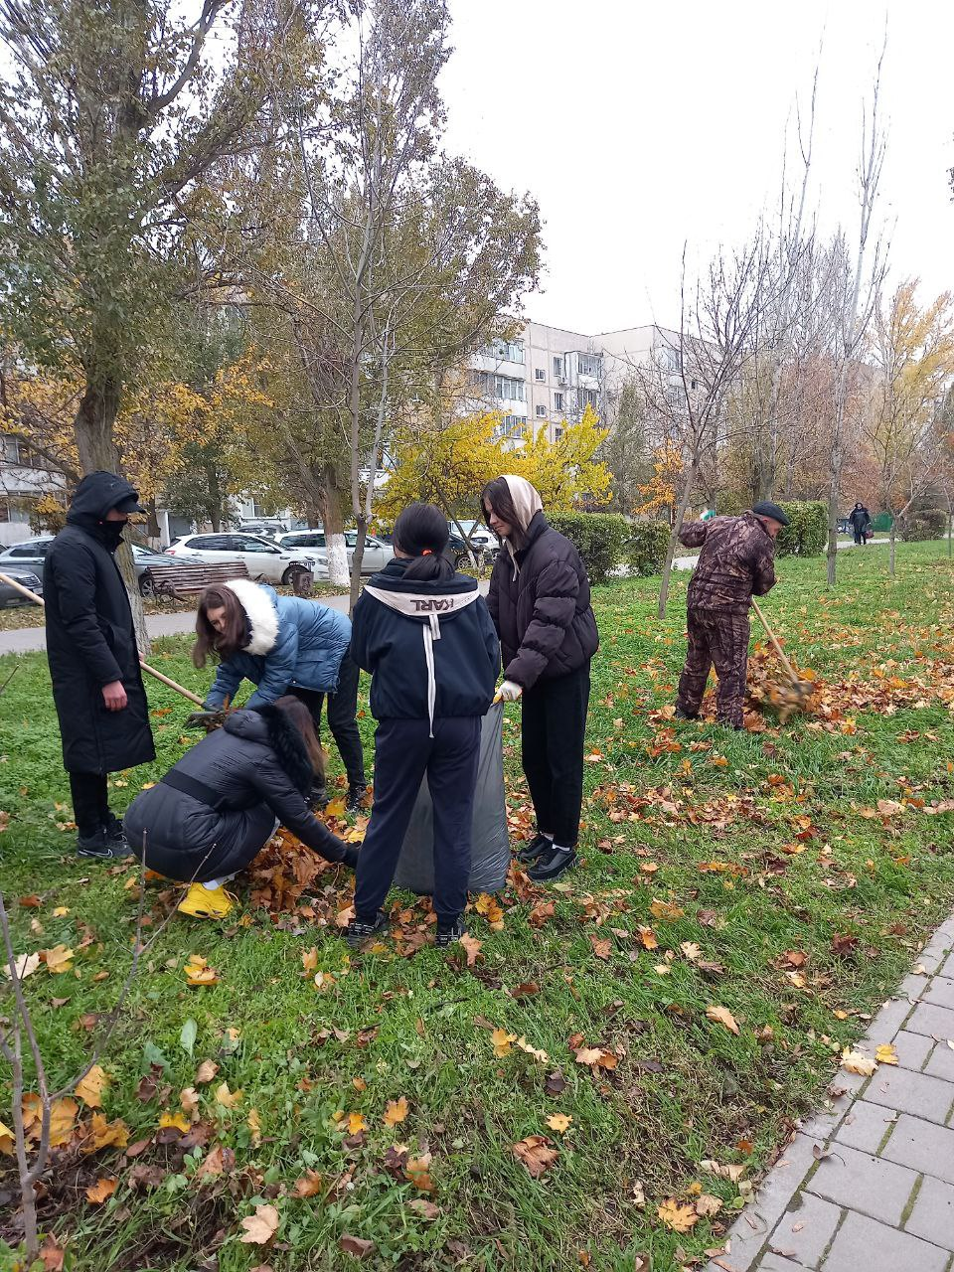
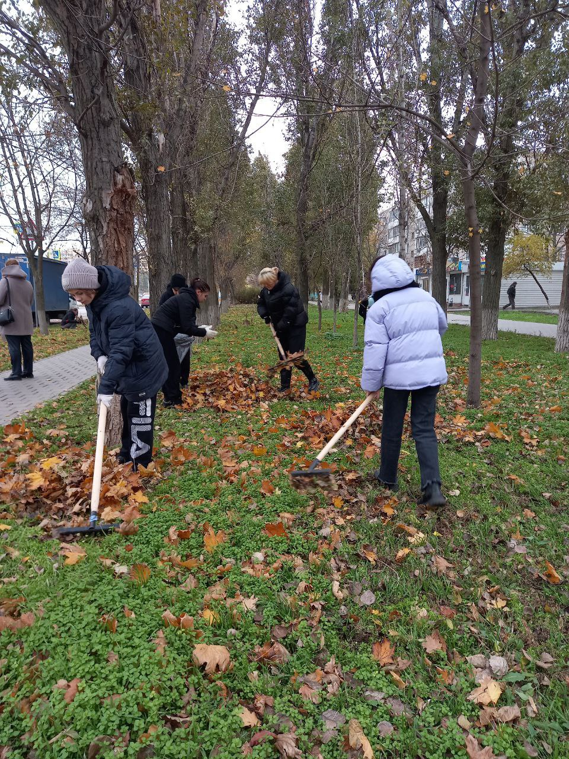
«ЭКОдесант»
«ЭКОдесант» Волгодонского педагогического колледжа на постоянной основе принимает участие в городских субботниках, убирают территорию города от сухой и опавшей листвы, случайного мусора. Задачи, которые ставятся перед участниками субботников, как правило, определяются как подготовка объектов благоустройства к работе в весенне-летний и осенне-зимний период и улучшение санитарного состояния городских территорий, с чем наши добровольцы успешно справляются.

Slide 6
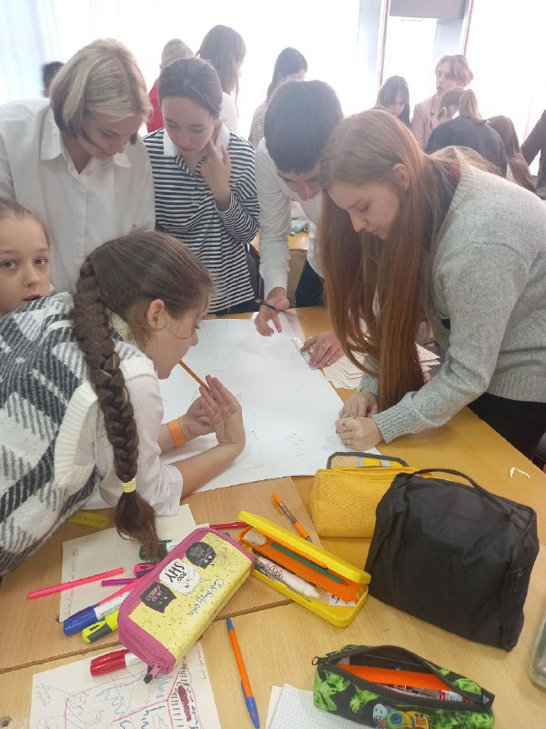
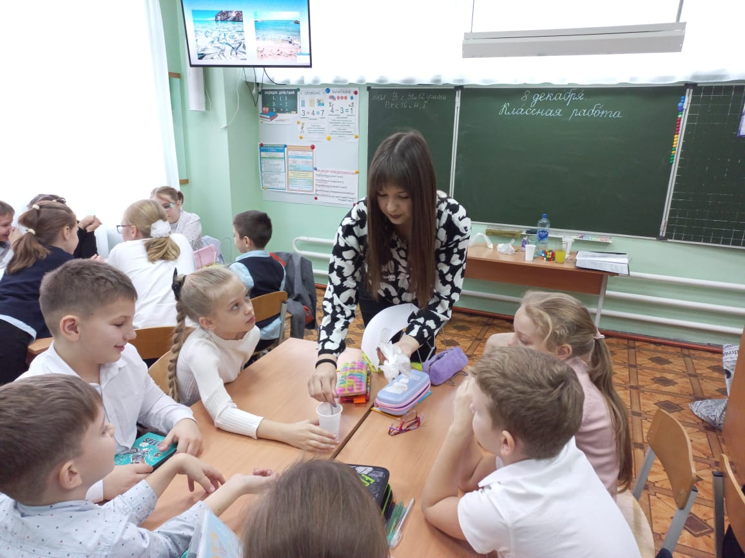
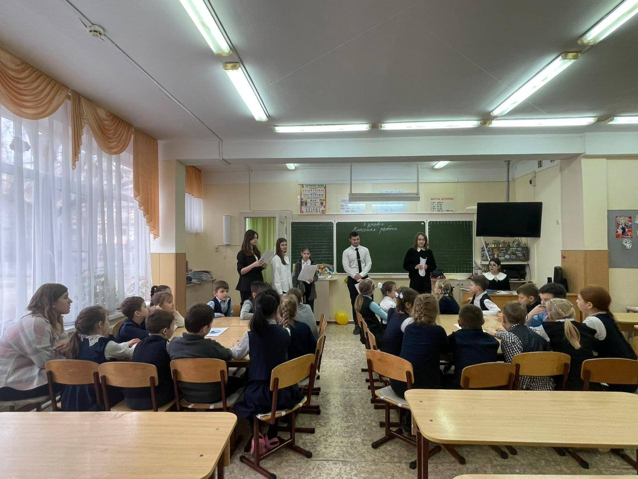
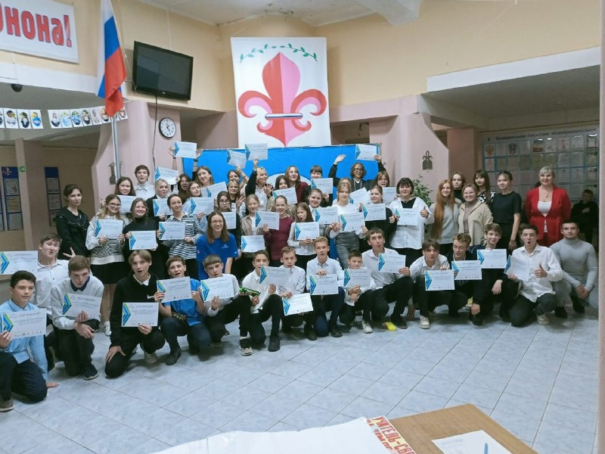
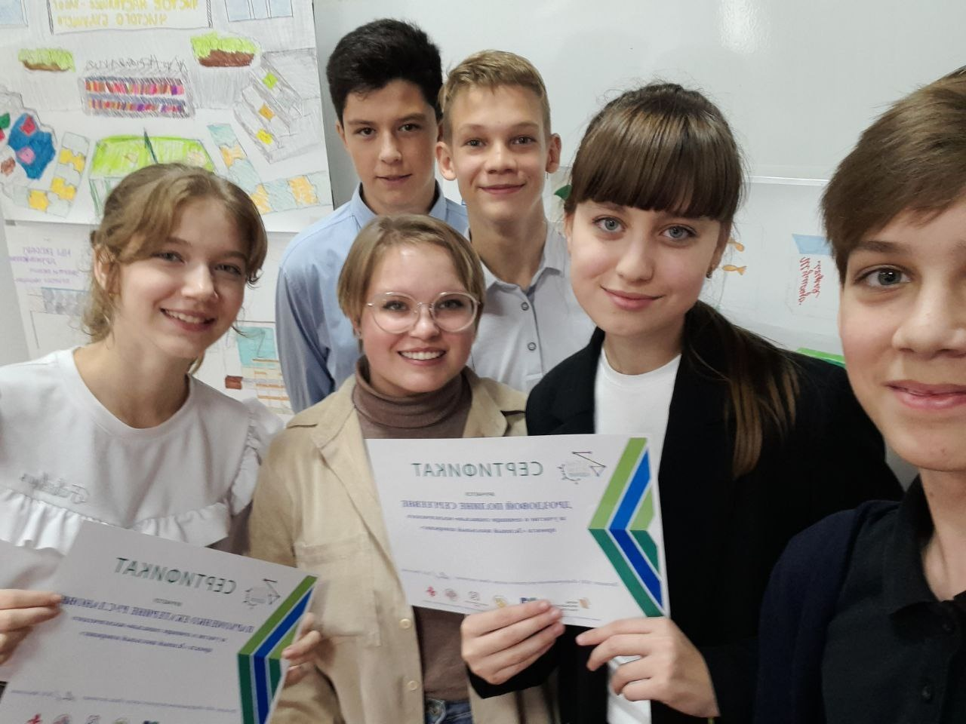
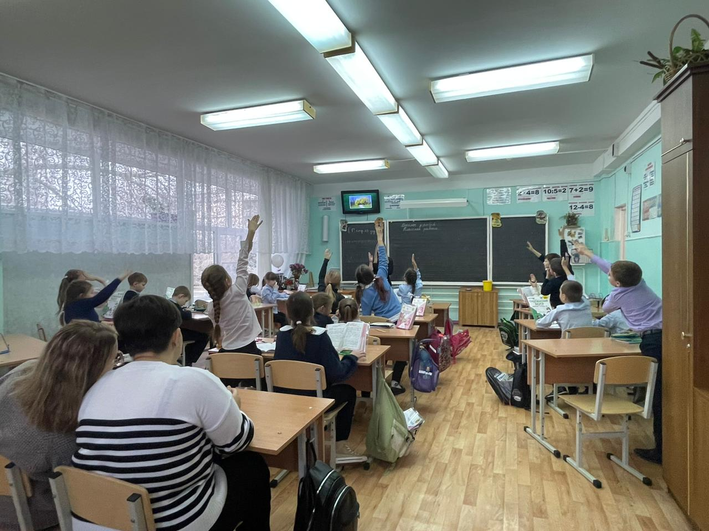
Социально-экологический проект
«Зеленый школьный коворкинг»
На базе Гимназии № 1 «Юнона» г. Волгодонска прошёл открытый семинар-тренинг по реализации инновационного социально-экологического проекта «Зеленый школьный коворкинг». В проведении тренинговой работы организаторам мероприятия, активную помощь оказали студенты – волонтёры из числа обучающихся Волгодонского педагогического колледжа.
В рамках данного проекта наши волонтеры совместно со старшими школьниками провели эко-уроки в начальной школе.
Проект «Зеленый школьный коворкинг» стал победителем второго конкурса на предоставление грантов и реализовывается с использованием гранта Президента Российской Федерации.

Slide 7
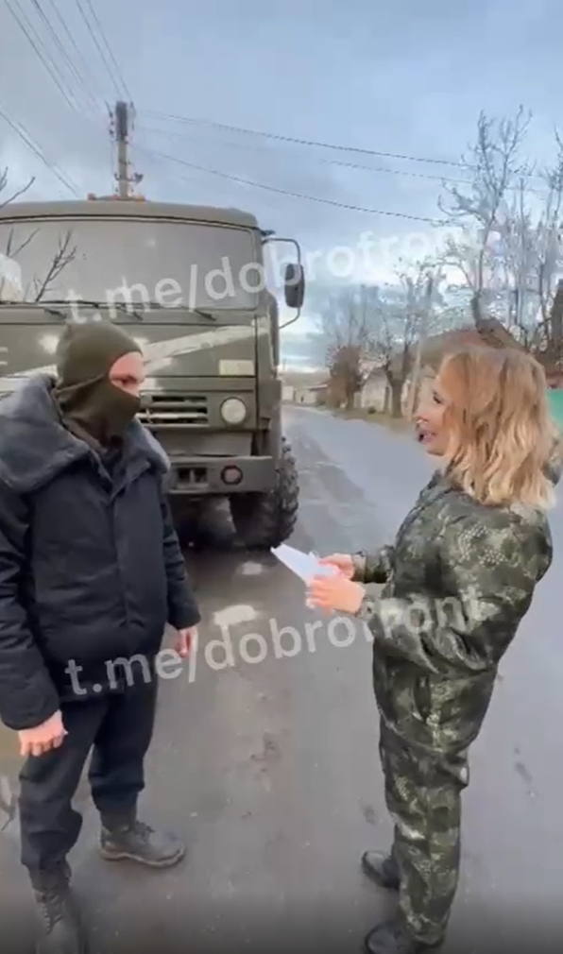
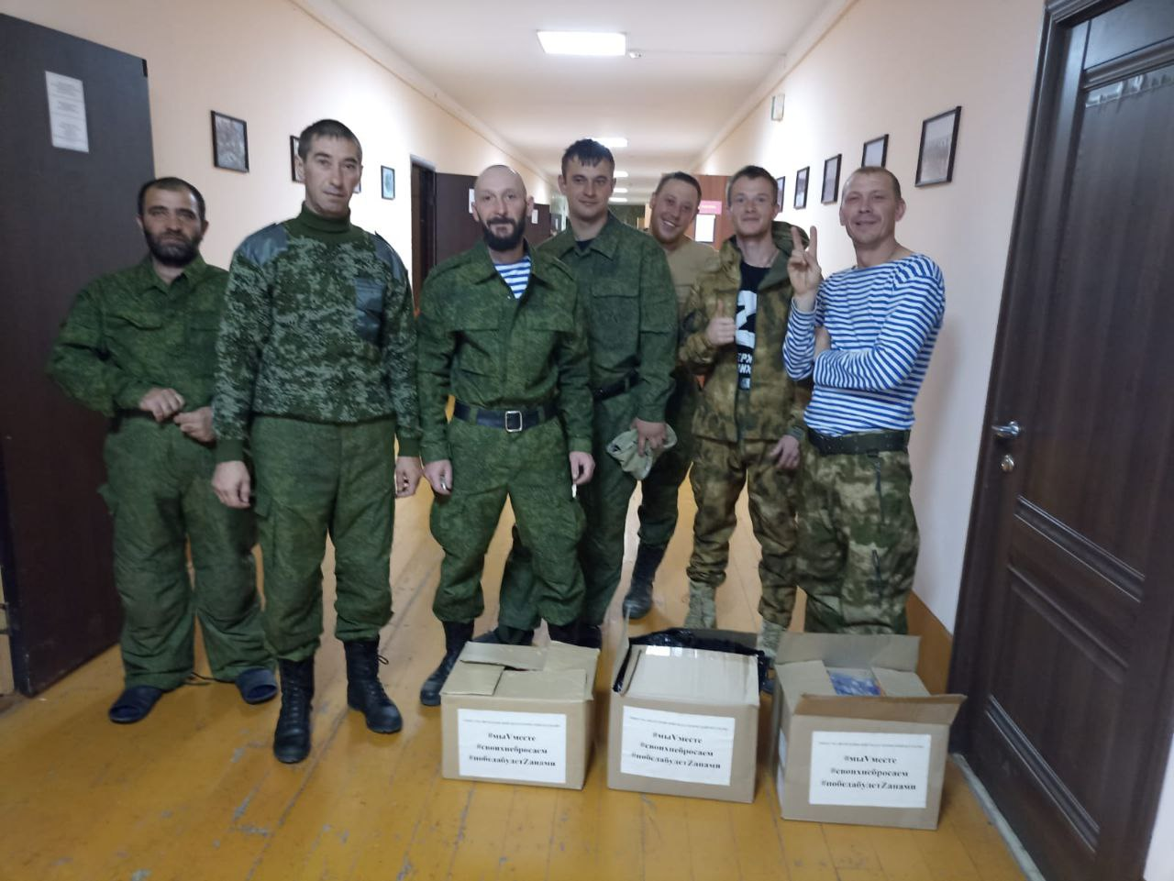
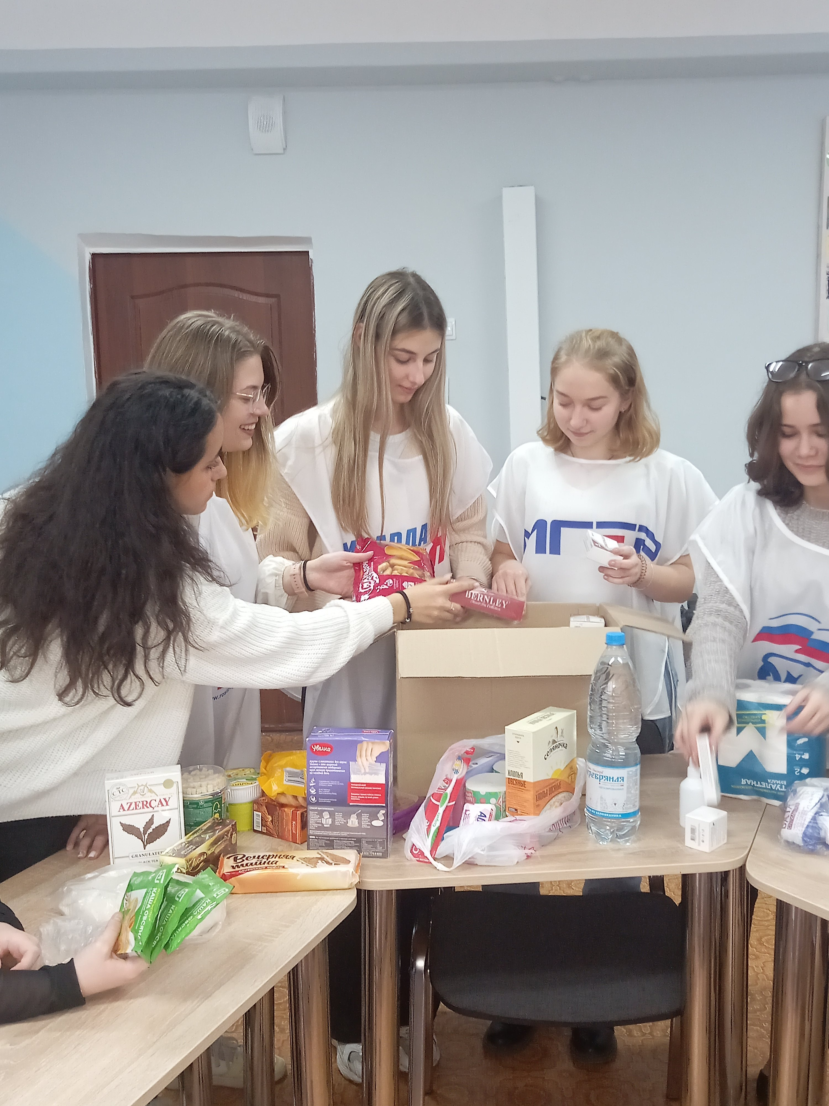
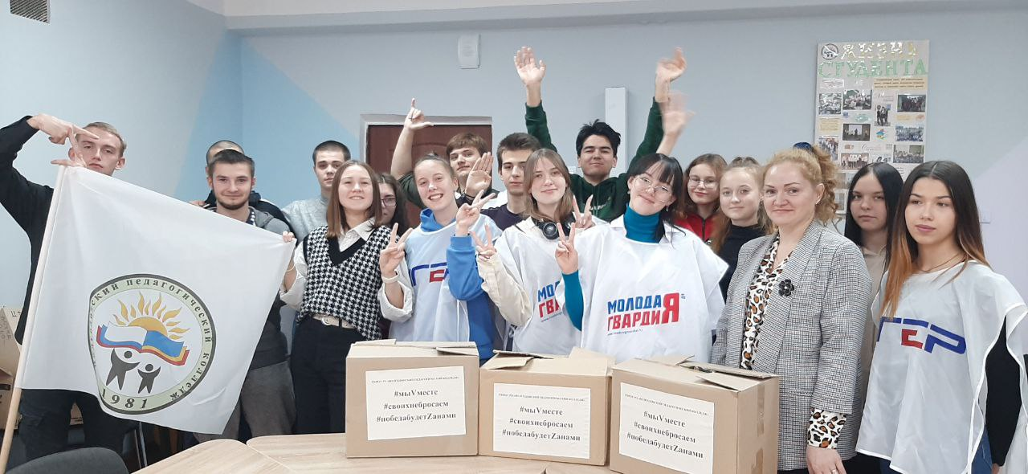
Акция #МЫВМЕСТЕ
Наши студенты принимают активное участие в акции #МЫВМЕСТЕ: собирают гуманитарную помощь: лекарственные средства, продукты питания, тёплые вещи, пишут письма с благодарностью и уважением к тем, кто исполняет сейчас свой гражданский долг по защите Родины. Гуманитарная помощь и письма были переданы бойцам и детям сотрудников педколледжа, находящимся на передовой, а также в г. Ставрополь, где боевое слаживание проходят мобилизованные жители Волгодонска и близ лежащих районов. Военнослужащие подчеркнули, что для них очень важно получать весточки из мирной жизни, которую они сейчас защищают.

Slide 8
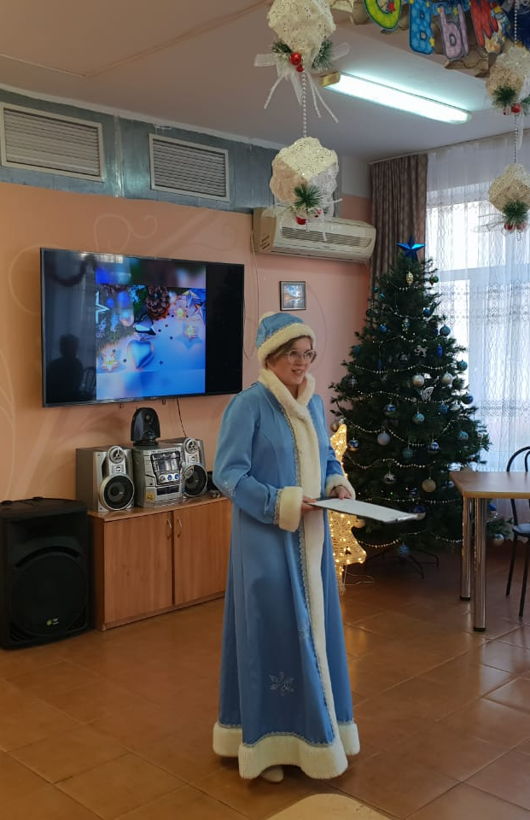
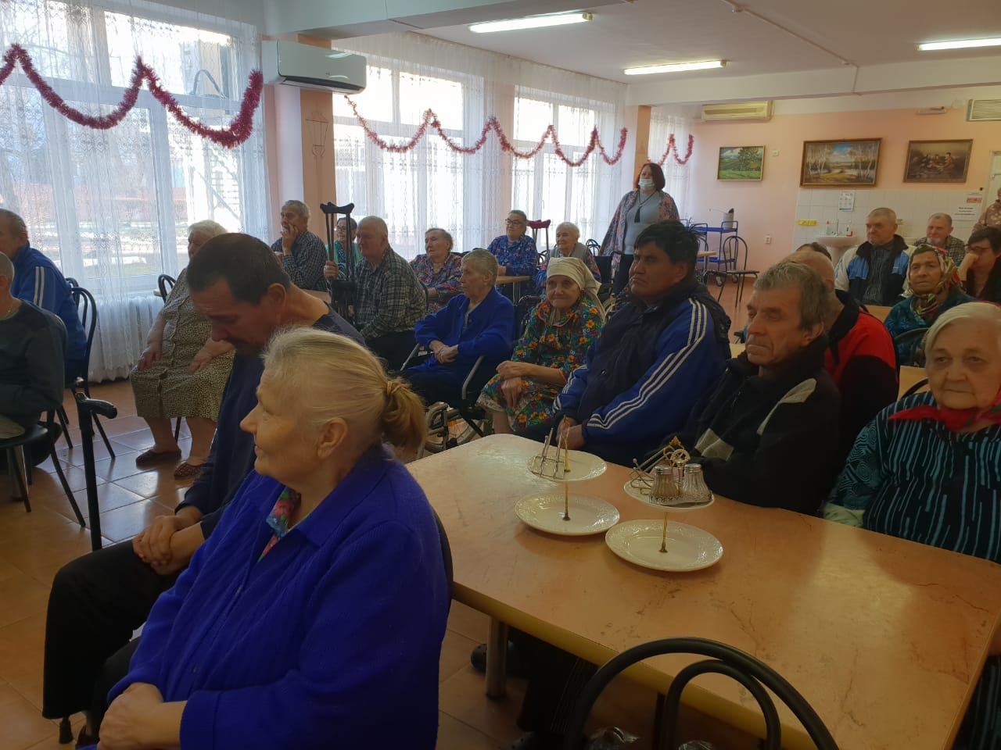
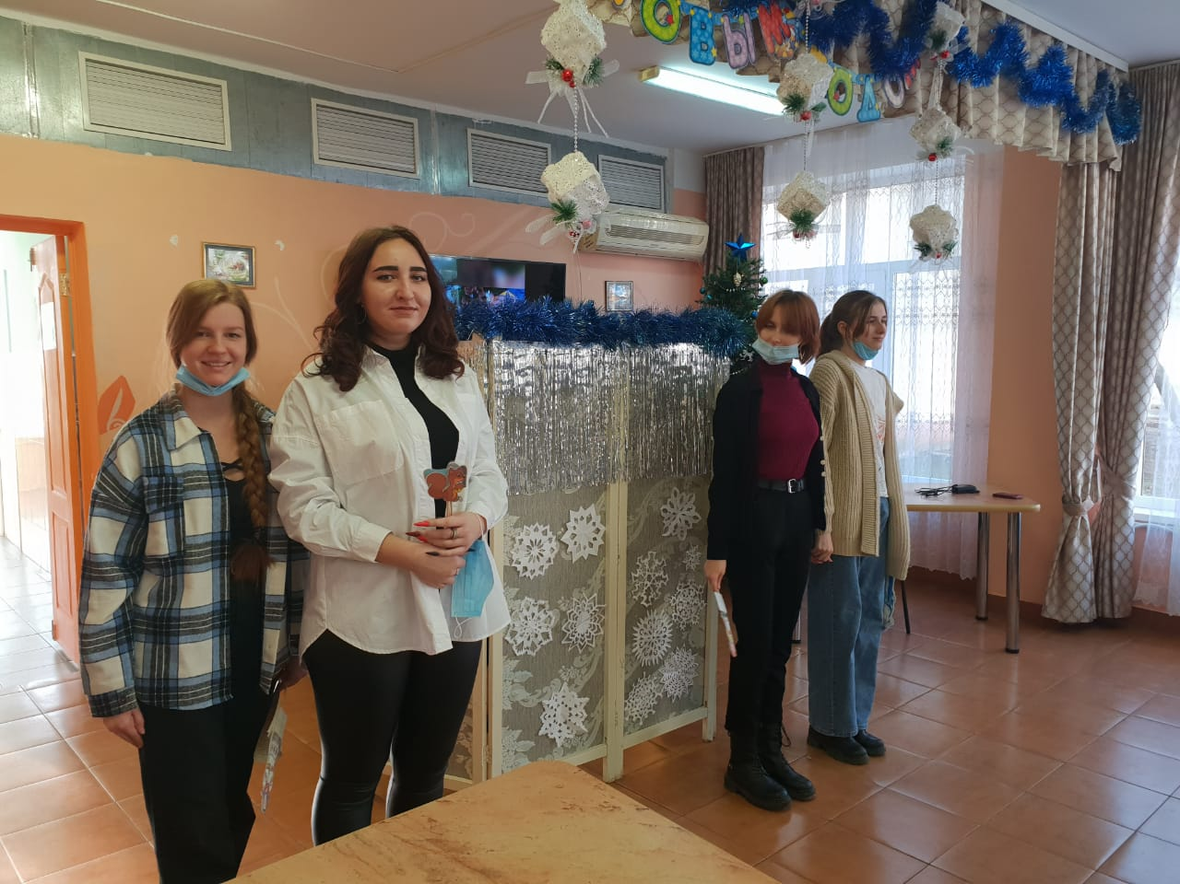
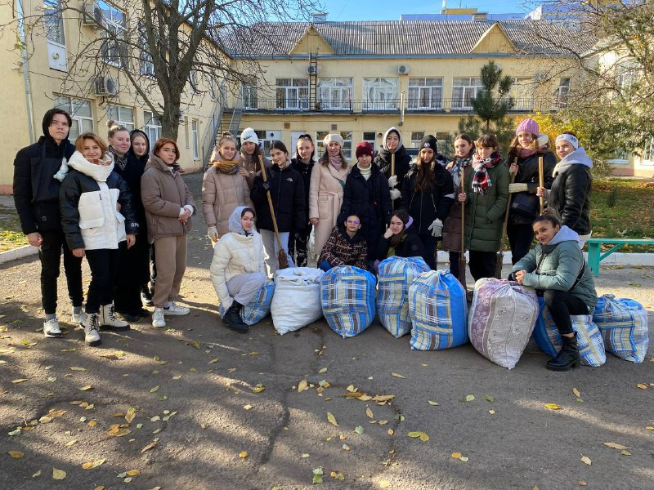
Акция «Поможем тем, кто рядом»
По инициативе студентов волонтёрского отряда «БлагоДарю» на постоянной основе проводится акция «Поможем тем, кто рядом». Ребята убирают территорию Волгодонского пансионата для престарелых и инвалидов, а главное понимают, как важно помогать тем, кто в этом нуждается. Результатом акции стало не только наведение порядка на территории пансионата, но и желание сделать жизнь пенсионеров и инвалидов немного разнообразнее и ярче.
Волонтерский (добровольческий) отряд "БлагоДарю" Волгодонского педагогического колледжа подготовил новогодние поздравления для подопечных "Волгодонского пансионата для престарелых и инвалидов". Любимые песни, новогодняя сказка «Морозко», праздничная викторина и, конечно, стихи, всё это позволило зрителям окунуться в новогоднюю атмосферу.

Slide 9
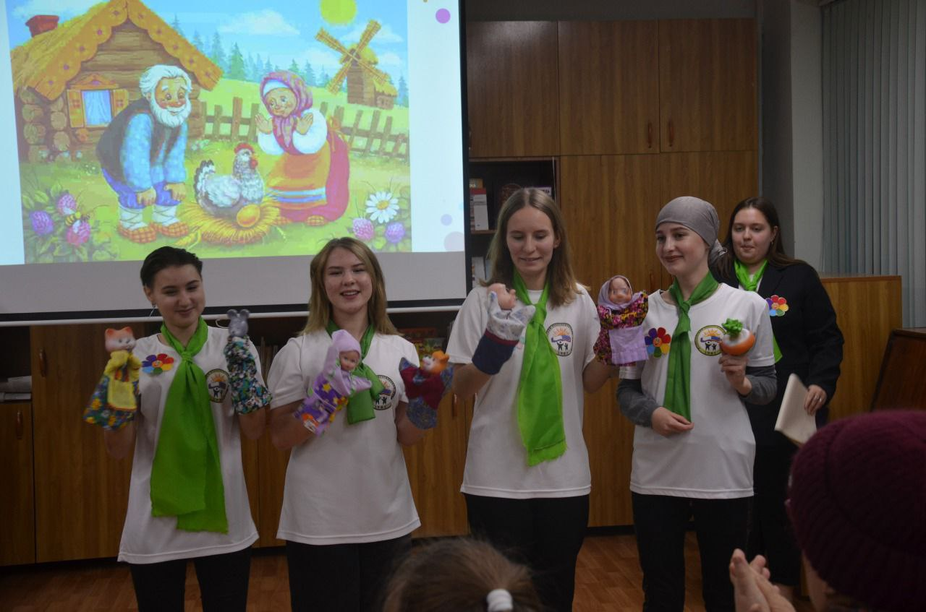
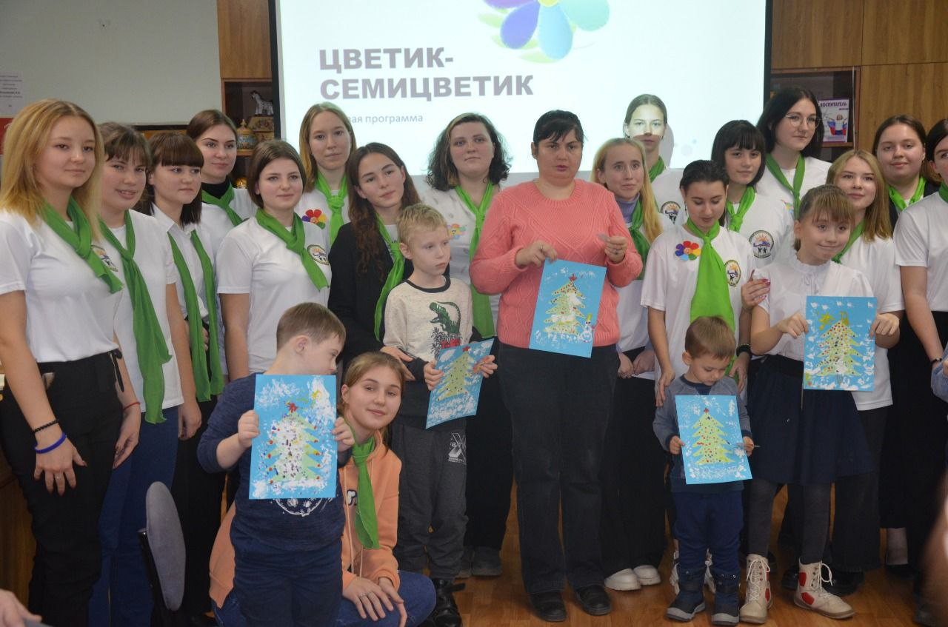
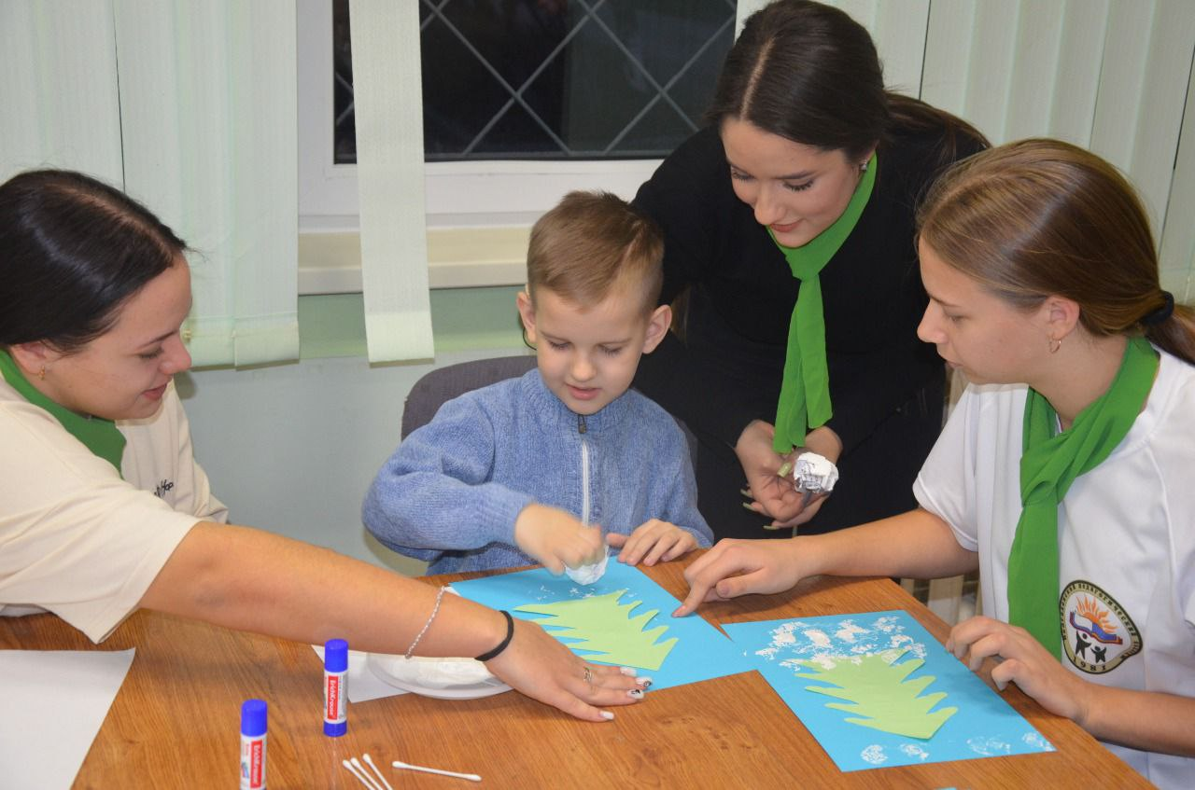
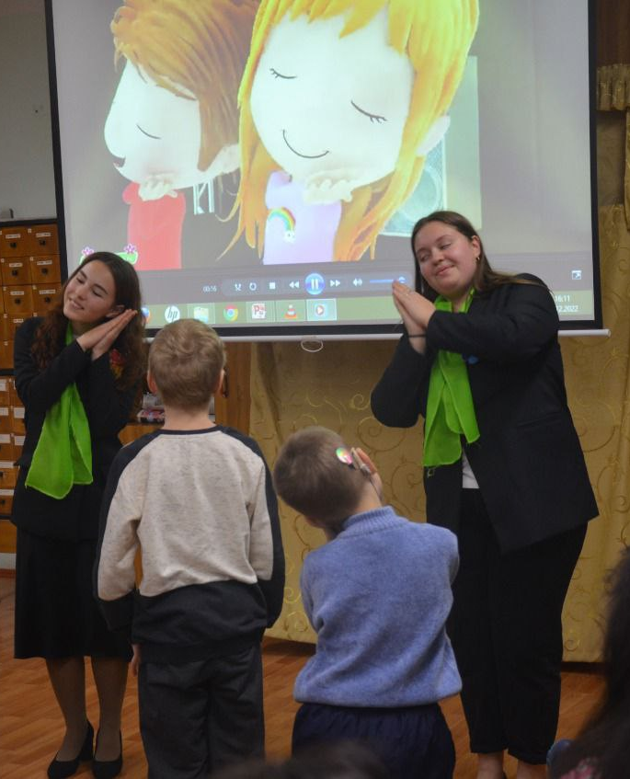
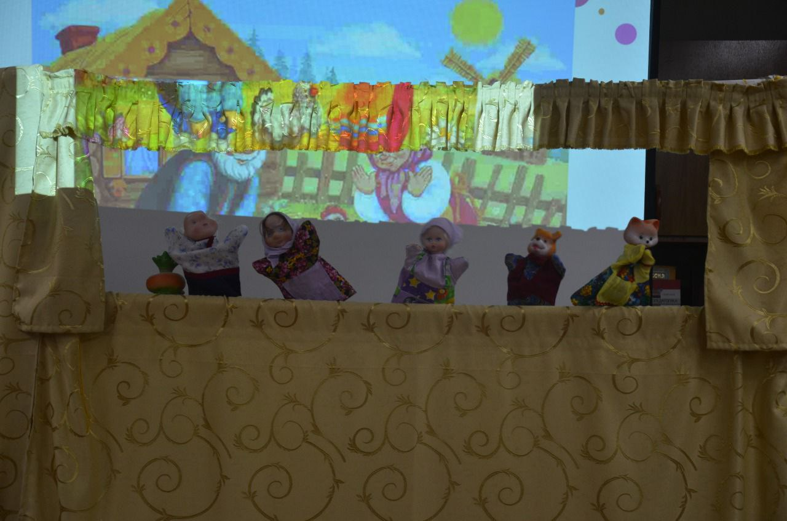
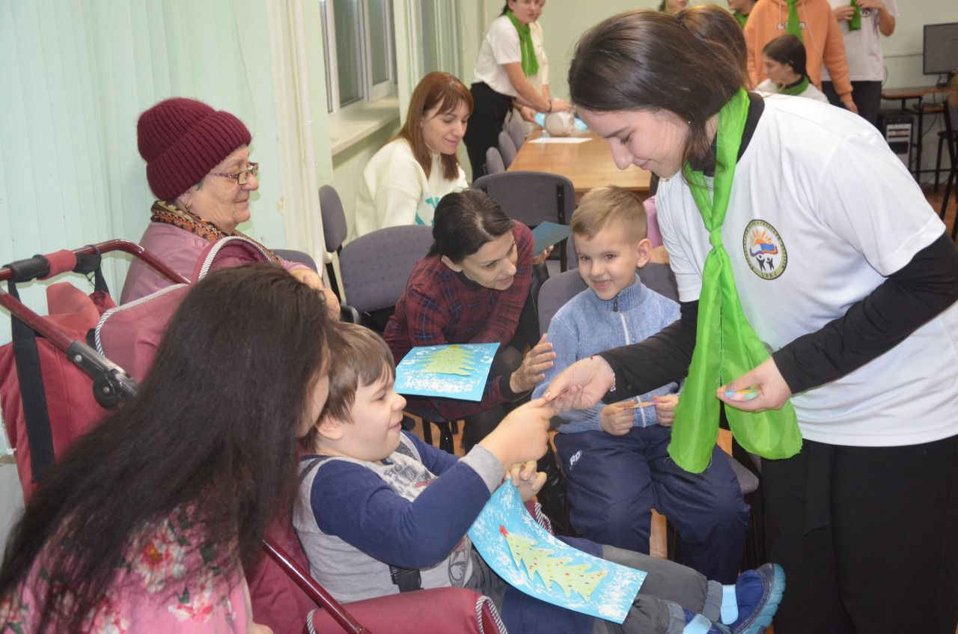
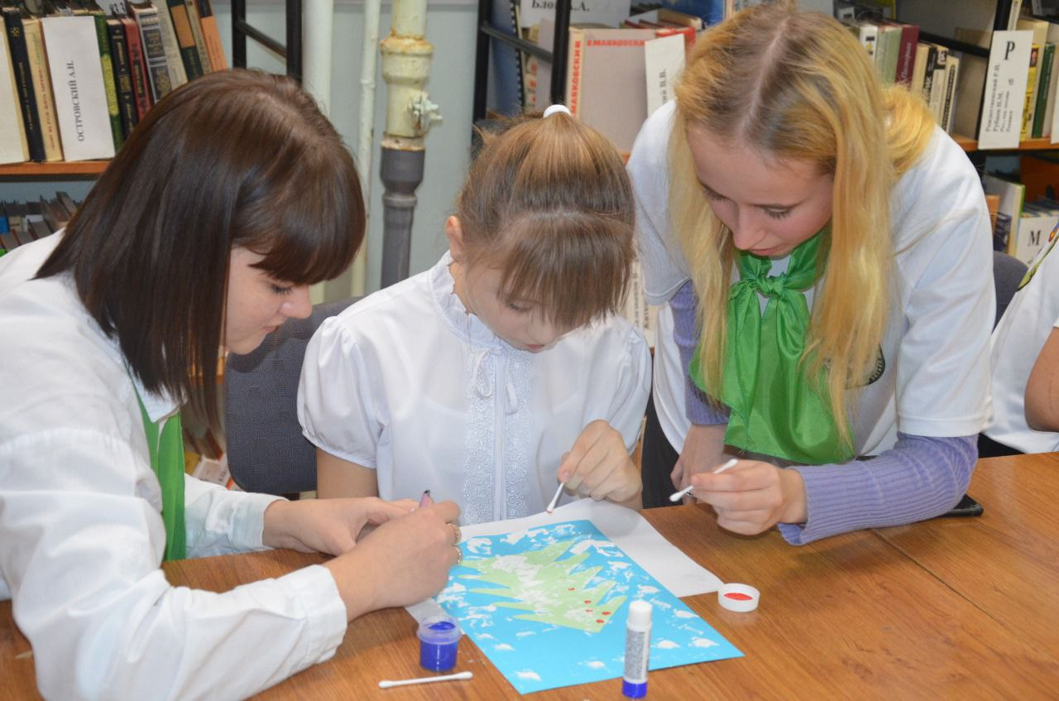
Социальный проект
«Цветик-семицветик»
В рамках социального проекта "Цветик-семицветик" и декады инвалидов в Волгодонском педагогическом колледже прошла игровая программа для детей с ограниченными возможностями здоровья, которая так и называлась "Цветик-семицветик". Проект проходит при поддержке Фонда семьи и детства им. Н.М Бурдюгова.
Обучающиеся колледжа проводили для детей, игры, конкурсы и викторины, пели песни, показали кукольный театр. Дети своими руками изготовили новогодние подарки для своих мам. Мероприятие прошло в тёплой душевной обстановке. Дети с большим интересом принимали участие в игровой программе. Мероприятие очень понравилось не только детям, но и их родителям.

Slide 10
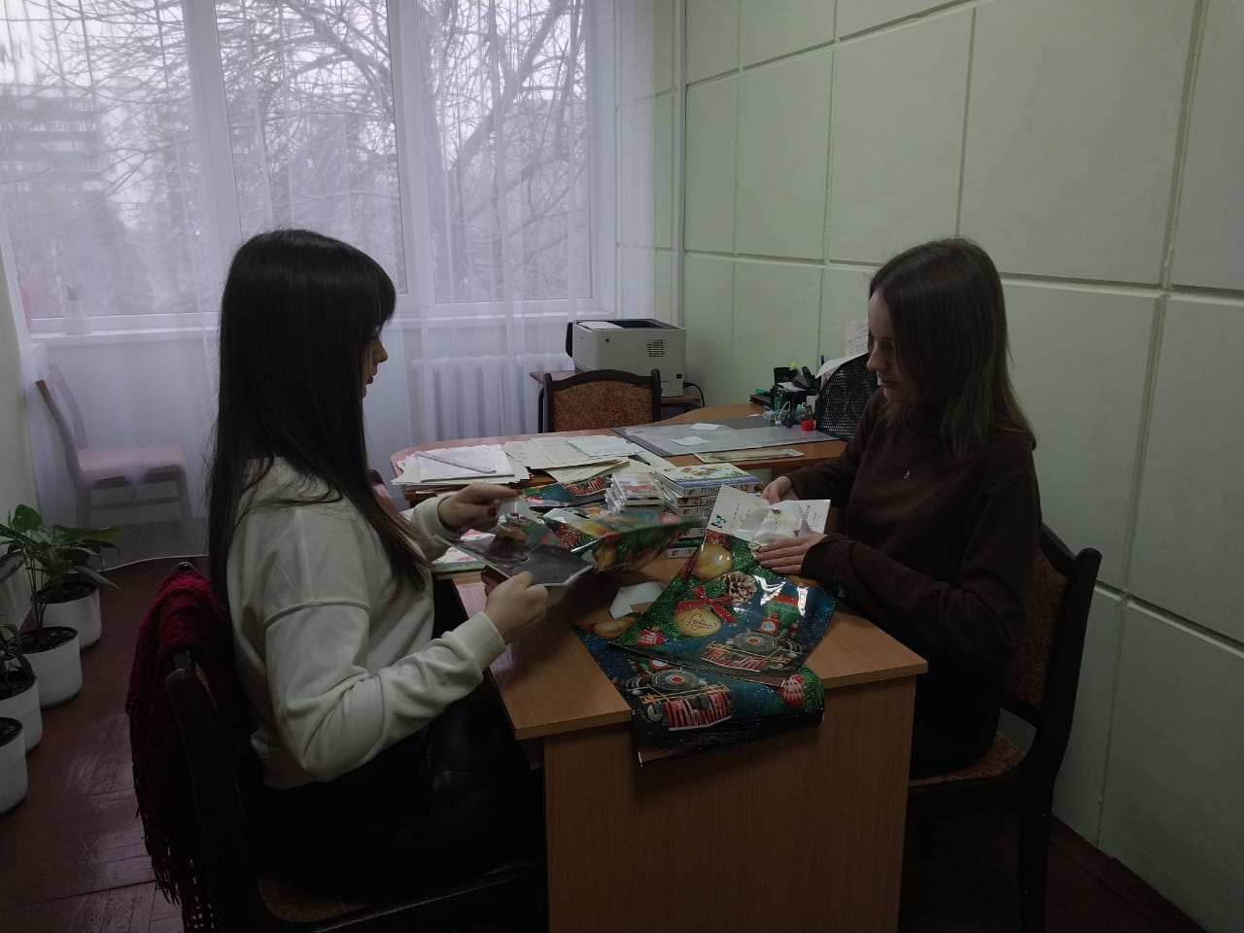
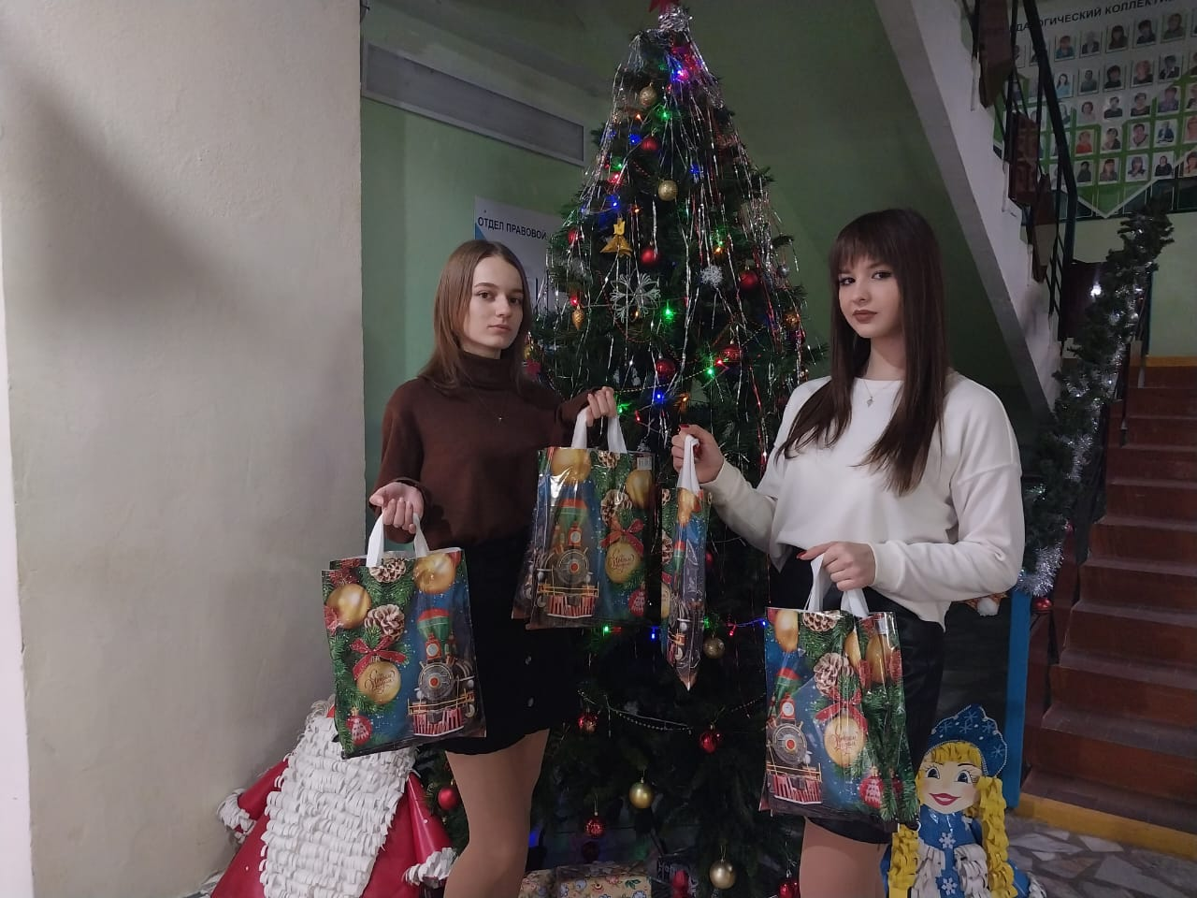
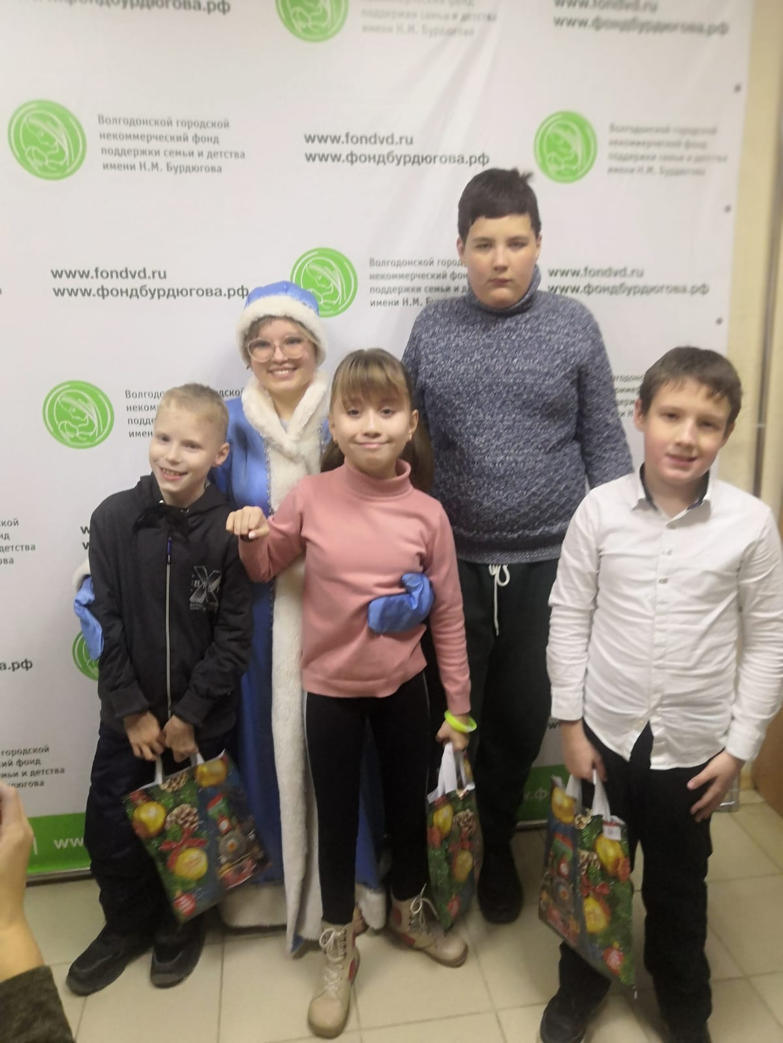
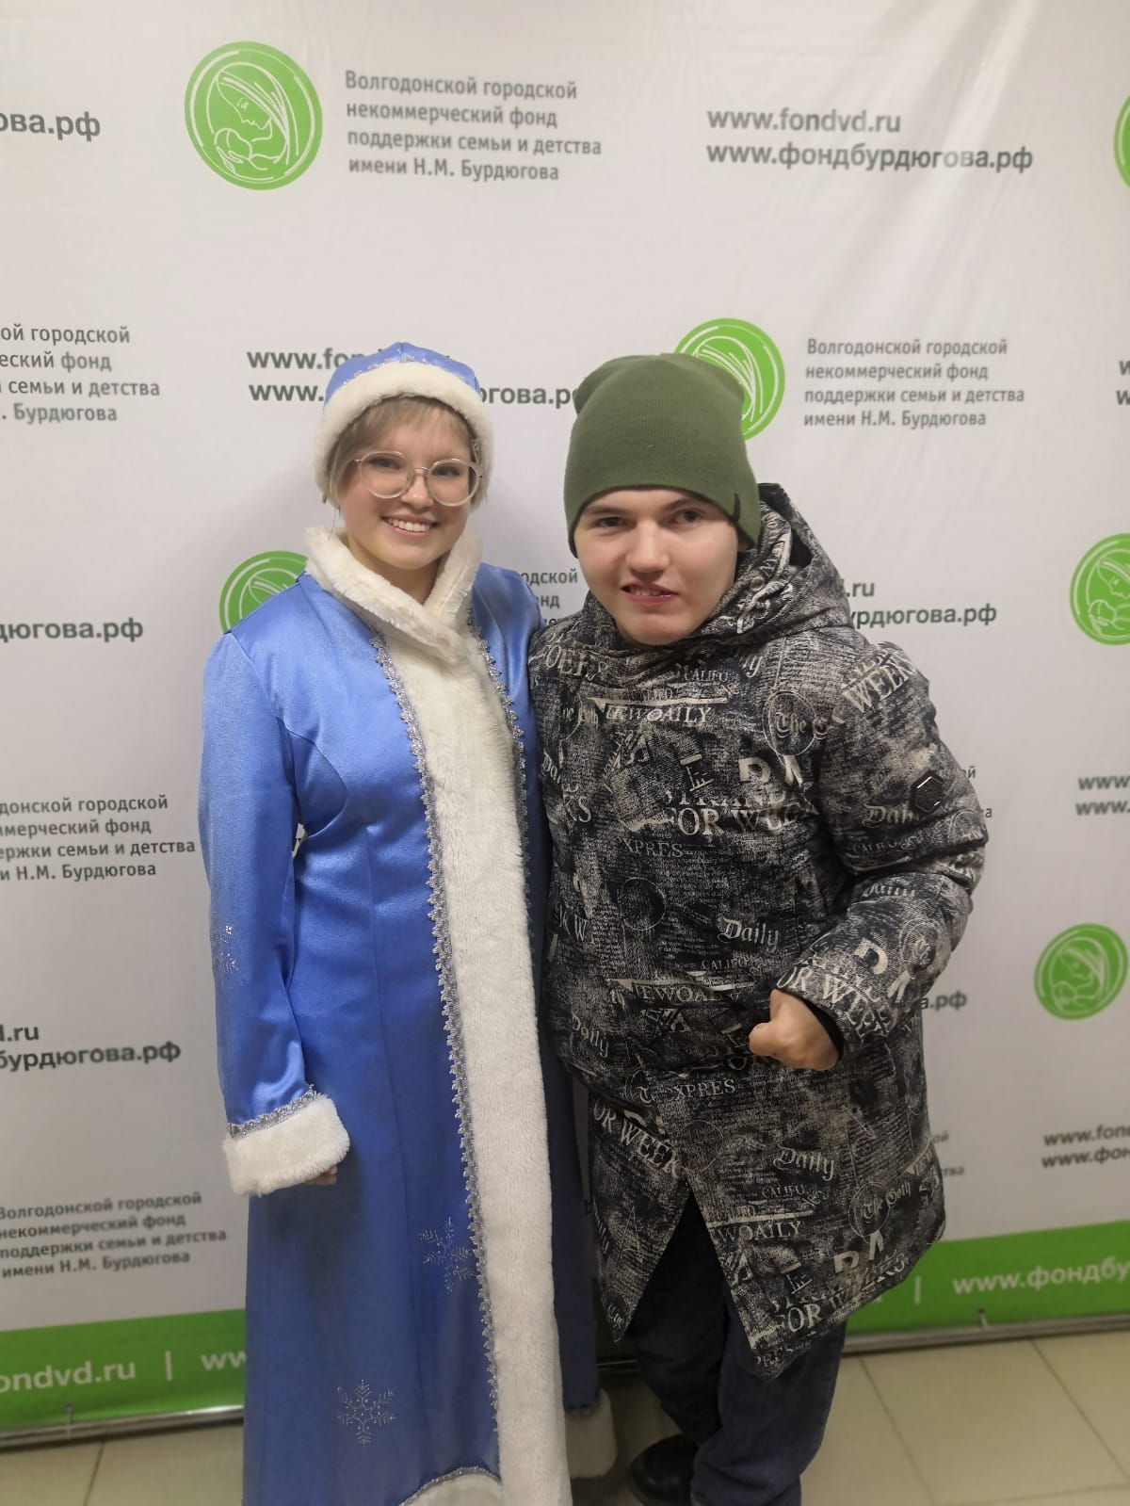
Акция «Добрый новый год»
К Новому году дети не остались без внимания, для них была организована акция «Добрый Новый год». Студенты-волонтеры подарили малышам канцелярские наборы для лепки и рисования.
Студенты Волгодонского педагогического колледжа признают, что добровольческая деятельность способствует их личному совершенствованию, приобретению новых знаний и навыков, проявлению способностей и возможностей, самореализации.

